Slide 1
ANGULARJS : Aplicación práctica
Juan Luis Pérez Valbuena
4º Ingeniería del Software

Slide 2
¿ Qué es angular js?
Es un framework Modelo Vista Controlador (MVC) para la realización de aplicaciones web dinámicas.
Permite usar HTML como lenguaje de plantillas.
Extiende la sintaxis HTML de forma clara y concisa.
Todo el código se ejecuta lado servidor ( 100% JavaScript)
2/11

Slide 3
¿ Por qué angular js?
Gran popularidad debido al aumento de aplicaciones de Tipo MEAN( MongoDB / Mongoose , ExpressJS + AngularJS + NodeJS).
Solo 50KB comprimido y “minified”
Soportado y mantenido por Google.
Extensa y clara documentación https://docs.angularjs.org
Descarga https://angularjs.org/
Ejemplos de aplicaciones con AngularJS : https://builtwith.angularjs.org/
3/11

Slide 4
Otros datos de angularJS
Métrica | AngularJS | Backbone.js | Ember.js
Estrellas en GitHub | 27,2k | 18,8k | 11k
Módulos de terceros | 800 ngmodulos | 236 backplugins | 21 emberadoons
Preguntas en Stackoverflow | 49,5k | 15,9k | 11,2k
Usuarios de extensiones en Chrome | 150k | 7k | 38,3k
https://www.airpair.com/js/javascript-framework-comparison
4/11

Slide 5
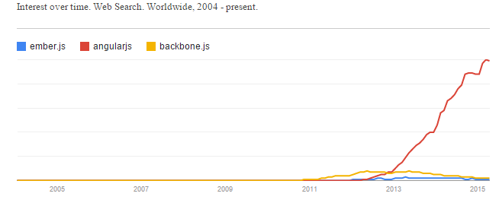
OTROS DATOS DE ANGULARJS
https://www.google.com/trends/explore?hl=en-US#q=ember.js,+angularjs,+backbone.js&cmpt=q
¿ Porque AngularJS se llama así ? ¿ Por qué el espacio de nombres se llama “ng”?
Porque HTML tiene corchetes angulares y ng suena como Angular ( en inglés )
5/11

Slide 6
Aplicación práctica
Transformación de antigua página Web sin “framework” para utilizar AngularJS.
Utilización de Controlador de AngularJS para plantillado y enroutado ( elección de la página a cargar en cada momento)
6/11

Slide 7
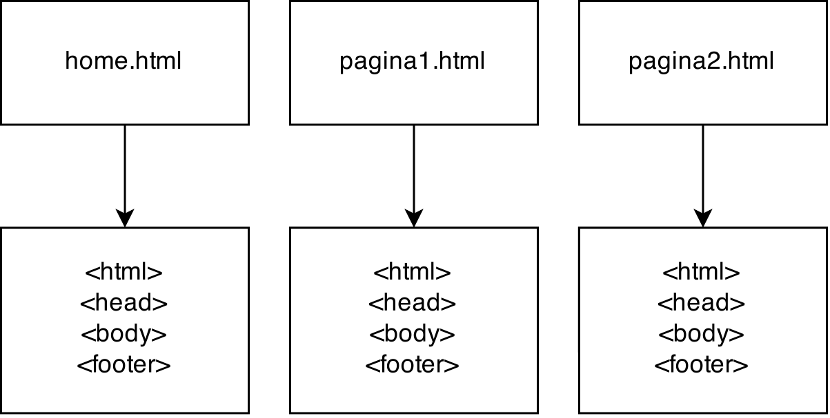
ESTRUCTURA INICIAl
7/11

Slide 8
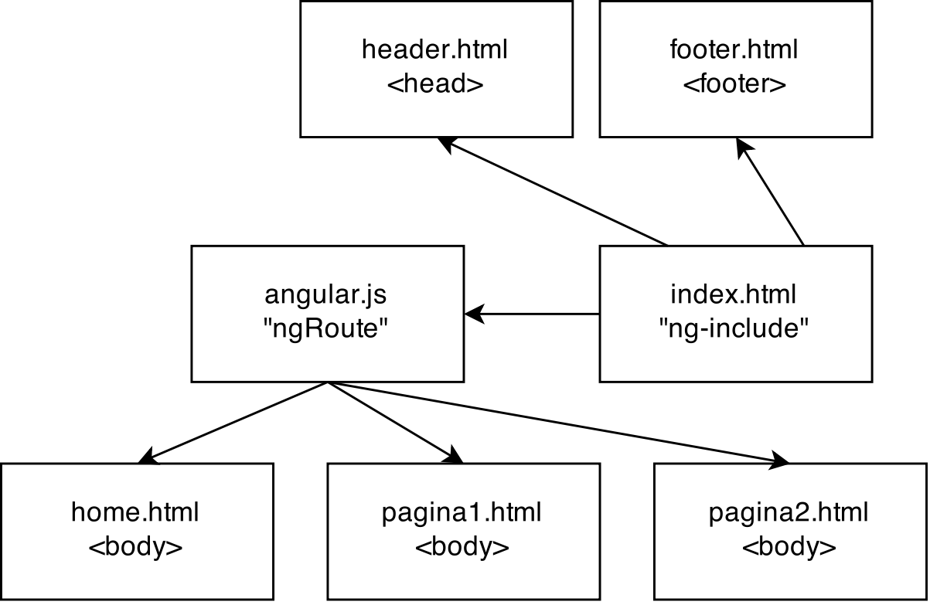
Estructura angularjs
8/11

Slide 9
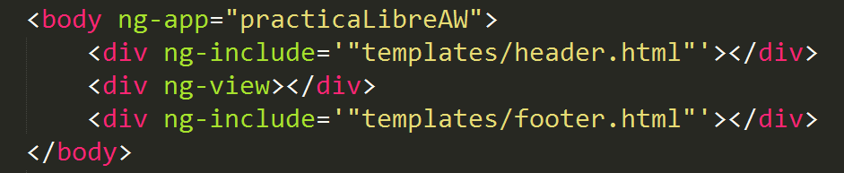
Un poco de código …
9/11

Slide 10
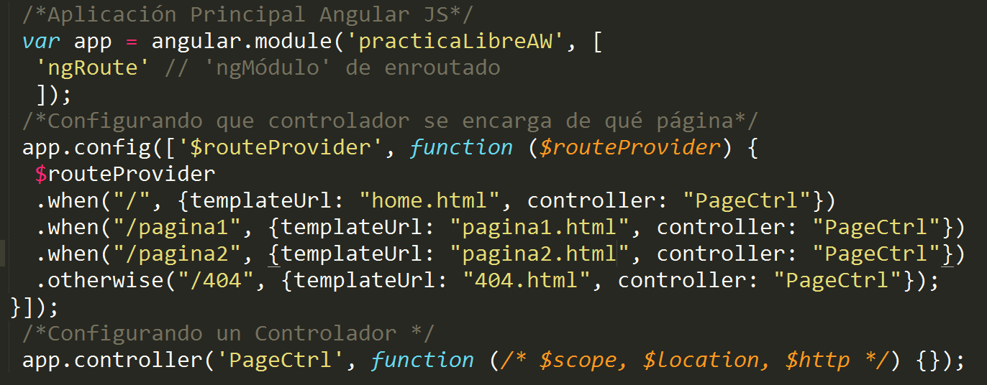
ANGULAR JS CÓDIGO
10/11

Slide 11

¿ Preguntas ?
11/11
Icono realizado por coucou desde www.flaticon.com [ CC BY 3.0 ]

